Slide 1
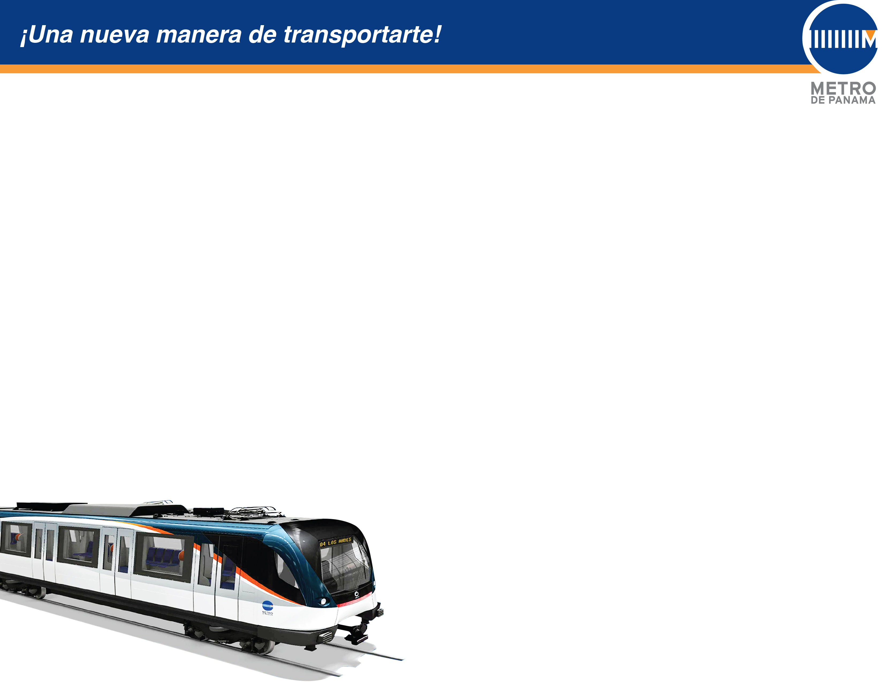





Taller sobre Financiamiento del Transporte Público: retos y oportunidades
SITUACIÓN ACTUAL DEL TRANSPORTE PÚBLICO EN PANAMÁ
4 DE MAYO DE 2017

Slide 2
CONTENIDO
CONTEXTO
Marco Socioeconómico y Urbanístico
Indicadores de Movilidad
EL TRANSPORTE PÚBLICO DE LA AMP
Los operadores y la red
La demanda actual
TRANSPORTE TRADICIONAL Y EL INFORMAL METRO Y METROBUS
El Metro Bus: características generales y evolución de la demanda
El Metro: la línea 1 características generales y la nueva red Maestra
El Metro: evolución de la demanda
INGRESOS y COSTOS: Metro y MetroBus
Metro Bus Tarifa Técnica 2017
Metro Línea 1 Tarifas al Usuario e Ingresos
Metro Línea 1 Costos O+M y los Subsidios
Subsidios Metro + MetroBus 2016
SISTEMA INTEGRADO DE TRANSPORTE
La política
Los Retos

Slide 3

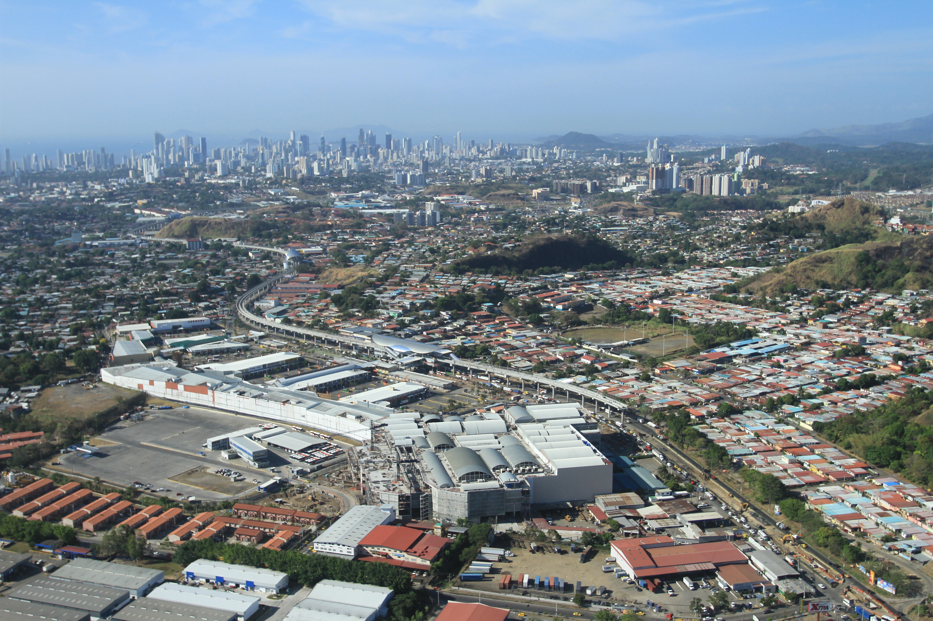
CONTEXTO

Slide 4
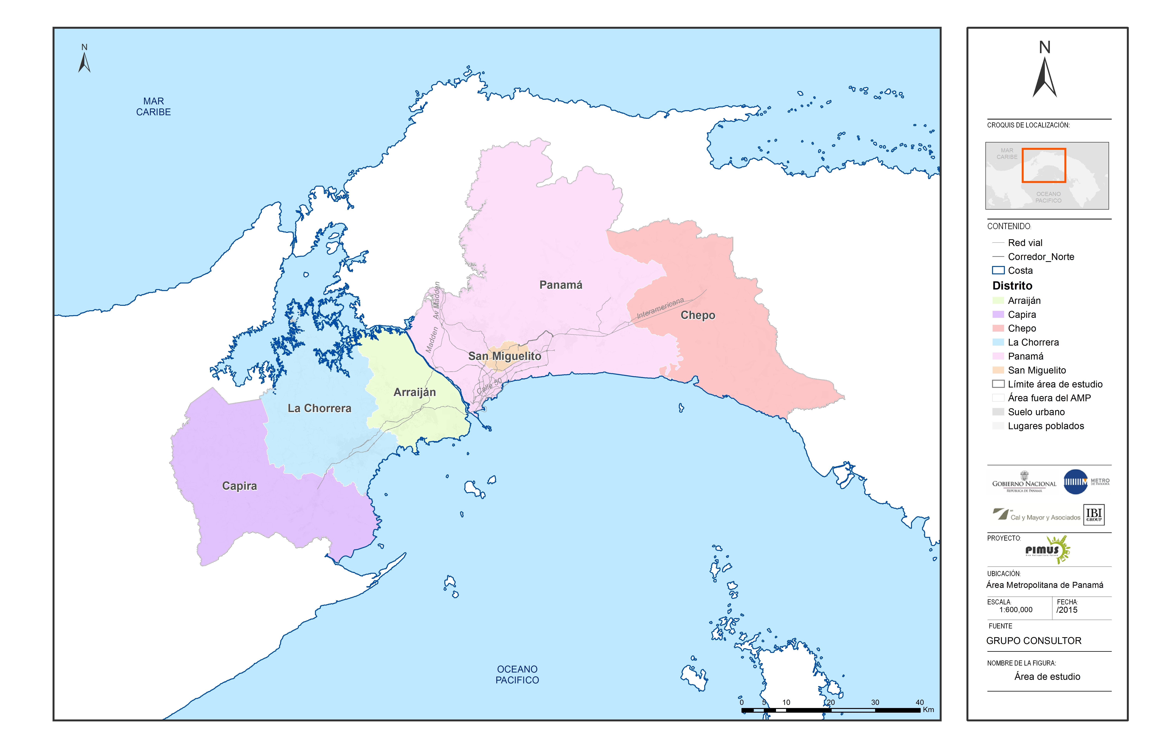
Marco socio económico y urbanistico
Republica de Panamá (2016)
4.04 MM de habitantes TIC 1.6 % PIB 4.9%
Área Metropolitana de Panamá
Año 2016
Población 1,86 MM hab 46% del país TIC 2.1%
Empleo 858 Mil 62% del país
Año 2040
Población 2,93 hab (TC 58%)
Empleo 1,69 (TC 97%)
5,303 Km² - 7% del país
80 Km
Densidades entre 300 y 30 hab/ha
Configuración estrecha y alargada producto de las restricciones topográficas y de la Zona del Canal

Slide 5
Indicadores de movilidad
Año 2015
REPARTO MODAL A NIVEL DIARIO
VIAJES DIARIOS
2.3 MM
1.28 viajes por persona
PERÍODO PICO 6 a 8 am
483 mil viajes 21%
Viajes motorizados
Viajes Totales
Tiempo de viaje (min)
Modo | Periodo 6 am a 8 am (2015)
Transporte público | 85
Transporte privado | 63
Fuente: MPSA-BID-ATTT, Pimus Fase 1, 2015

Slide 6
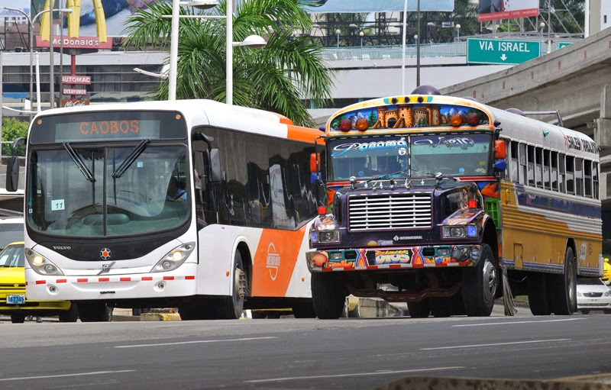
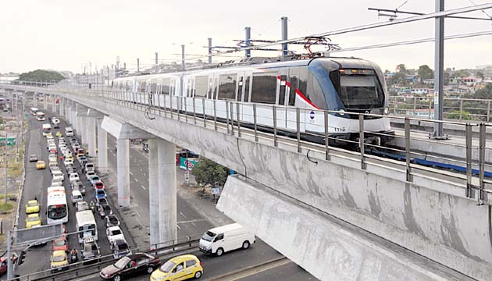
SISTEMA DE TRANSPORTE PÚBLICO

Slide 7
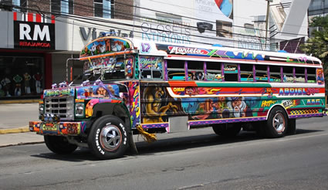
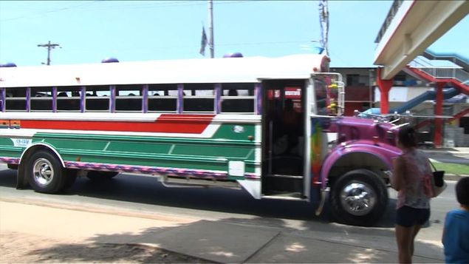
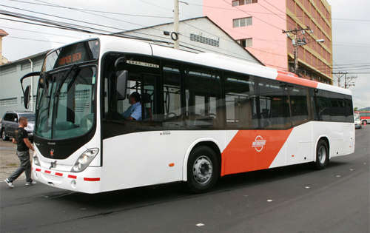
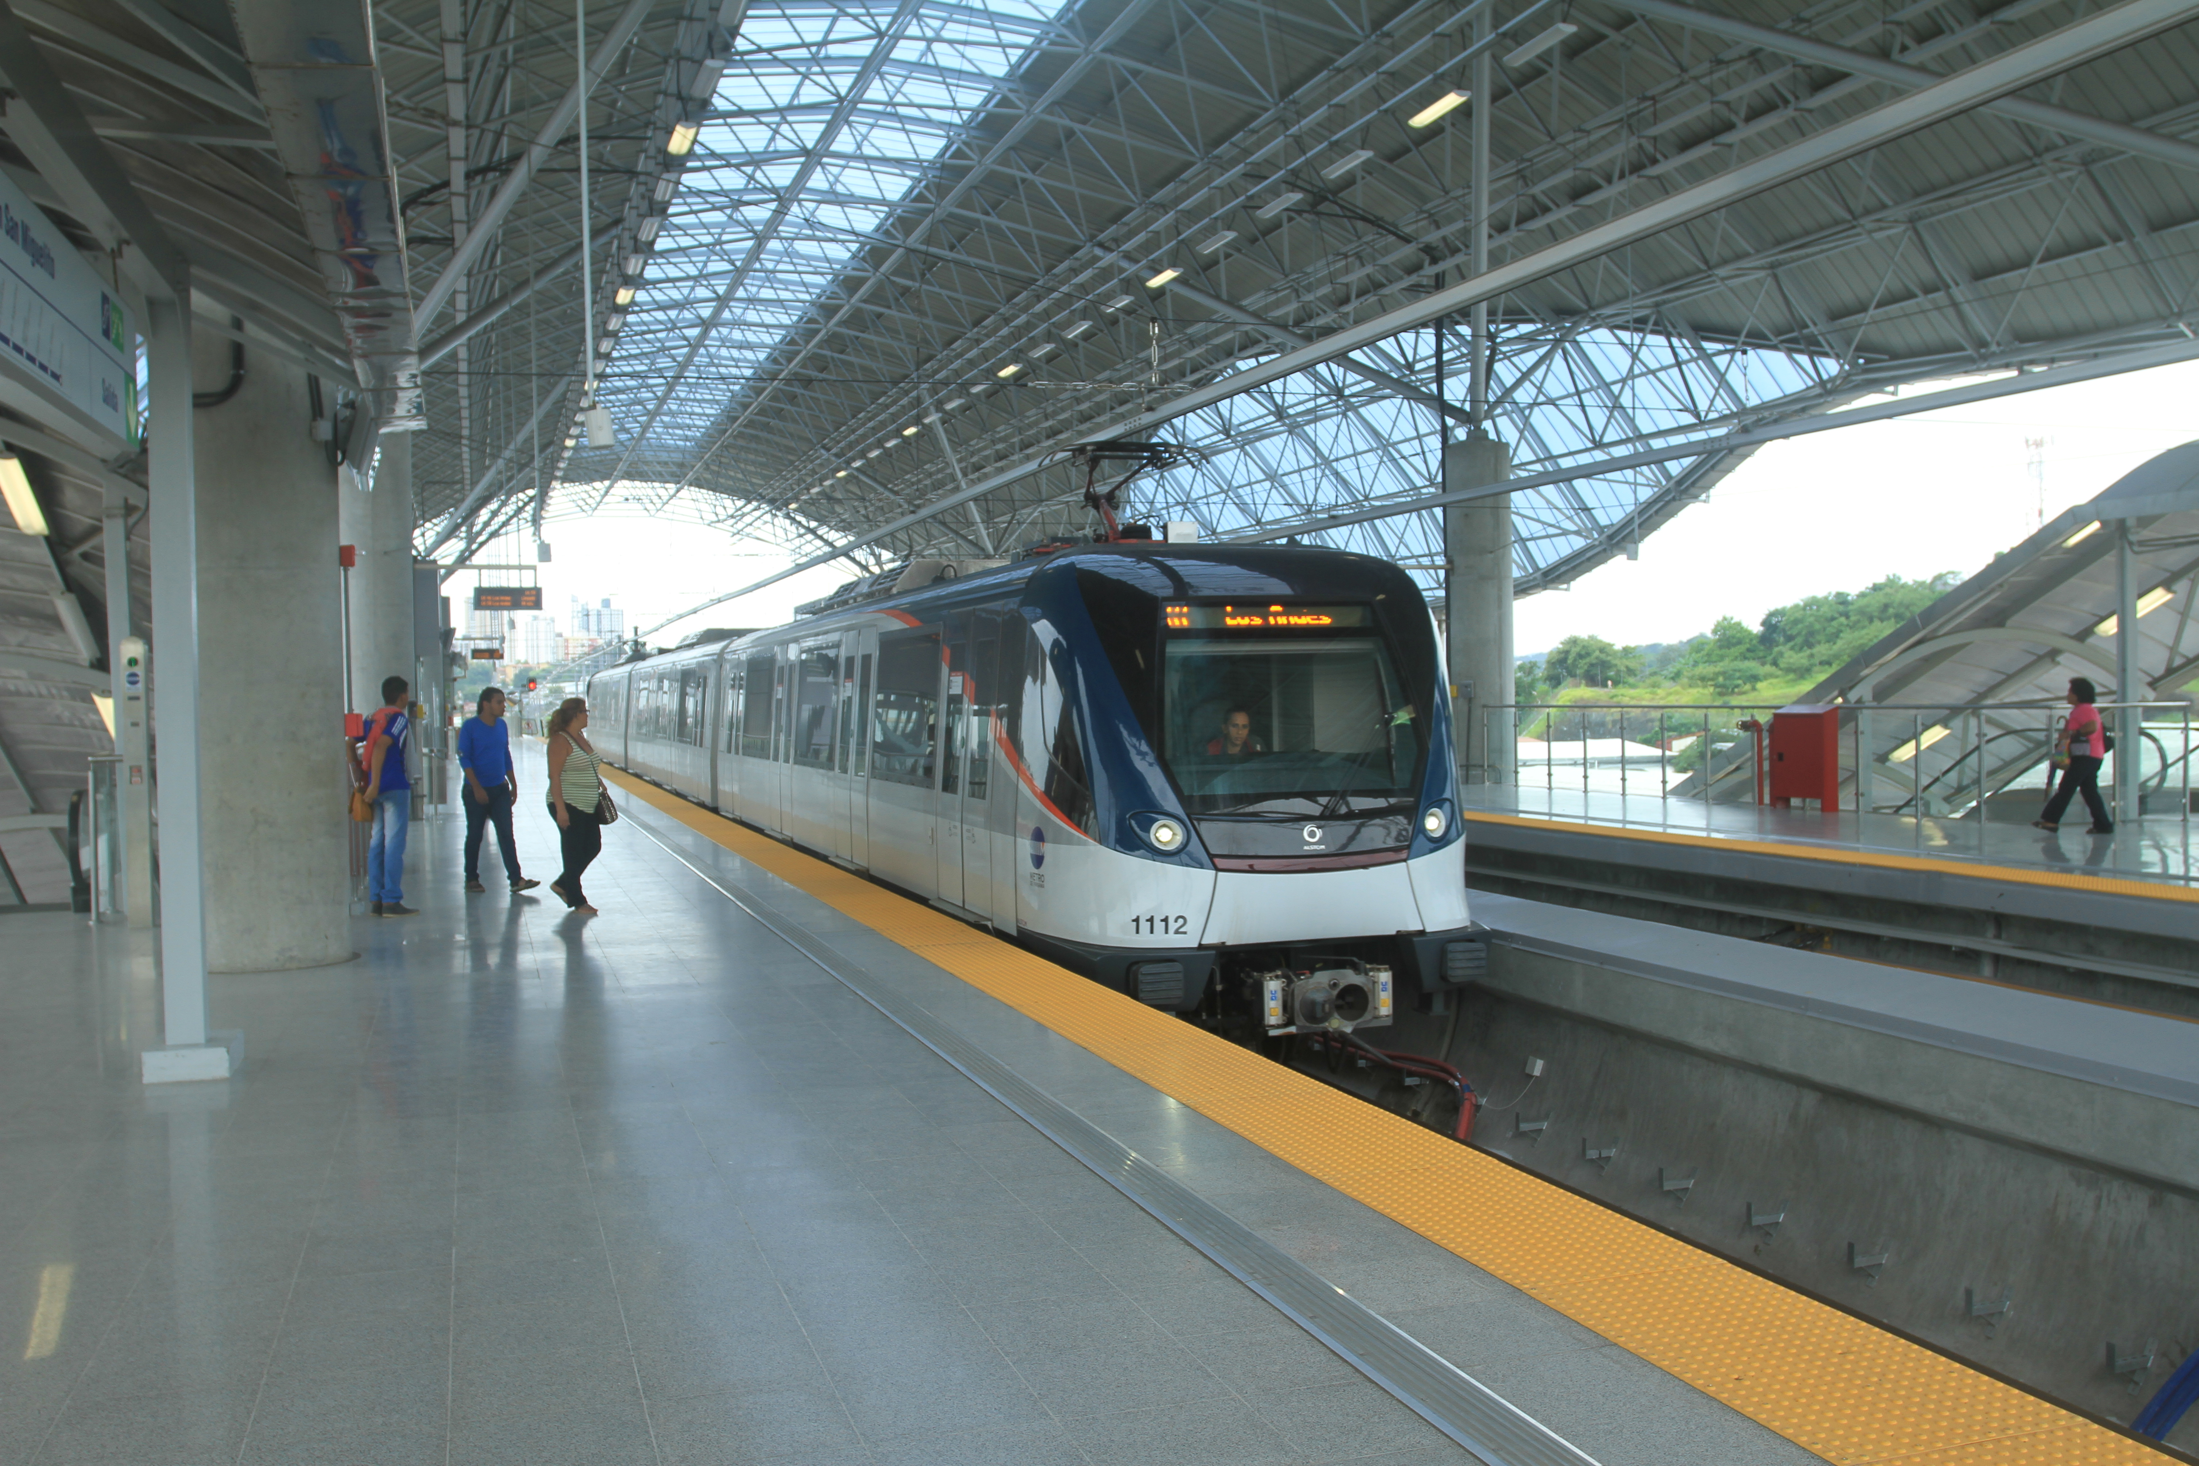
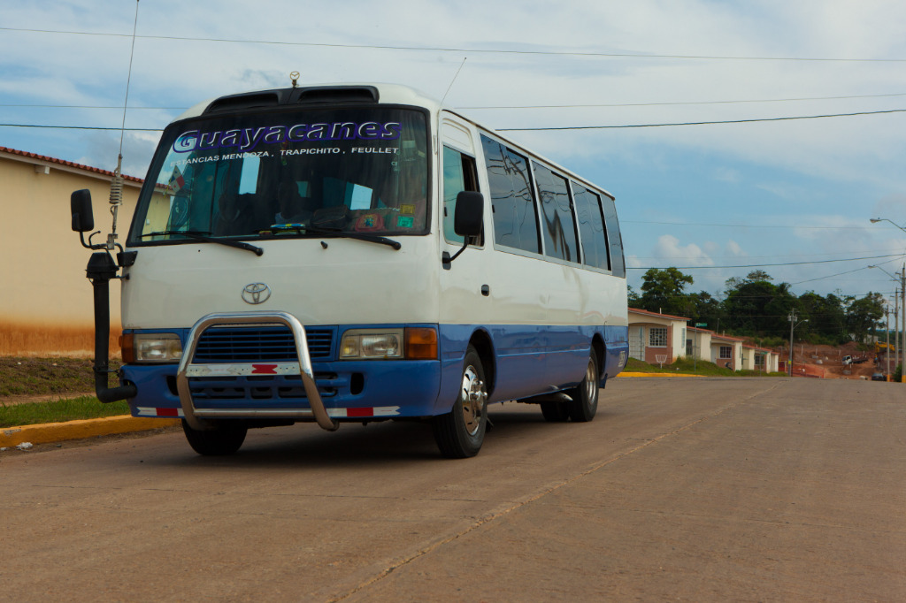
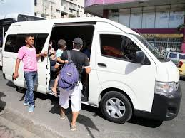
Los operadores
Sistema Tradicional / Diablos Rojos/Diablos Verdes
Metro Bus
Metro
Minibuses Internos
Informales Minibuses
Informales Diablos Verdes

Slide 8
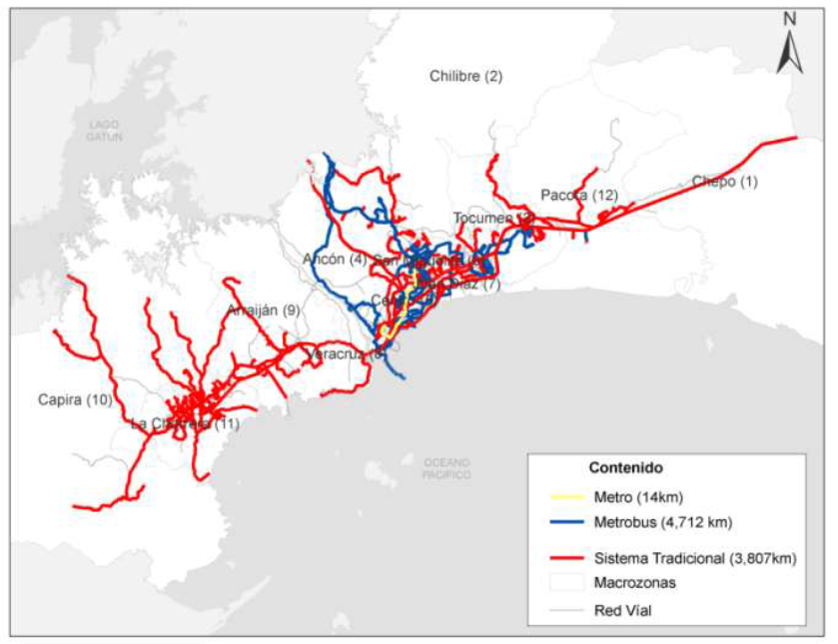
Sistema Tradicional /Diablos Rojos
Sistema Tradicional /Diablos Verdes
Informales
Informales
Metro
Metro Bus
Sistema Tradicional /Diablos Rojos
Informales

Slide 9
Sistema de Transporte Público AMP
DEMANDA DIARIA (segmentos de viaje)
Estimación 2017
Operadores | Abordajes día laboral | %
Metro | 260,000 | 21%
Metro Bus | 470,000 | 37%
Tradicional | 370,000 | 29%
Internas | 46,000 | 4%
Informales | 114,600 | 9%
Total | 1,260,600 | 100%
Fuente: Propia a partir de estadísticas SONDA (Metro y MetroBUS), Tradicionales e internas, proyecciones a partir de Pimus Fase 1-2014, Informales hipotesis propia, 10% de la suma de los otros operadores.

Slide 10
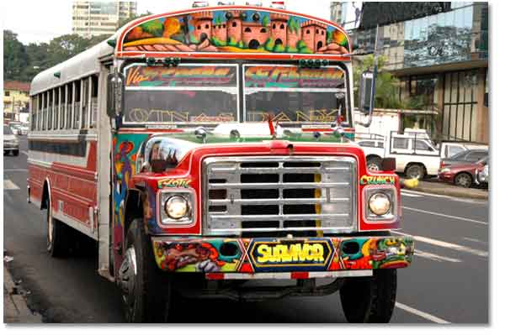
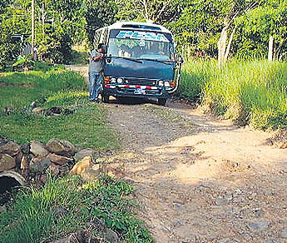
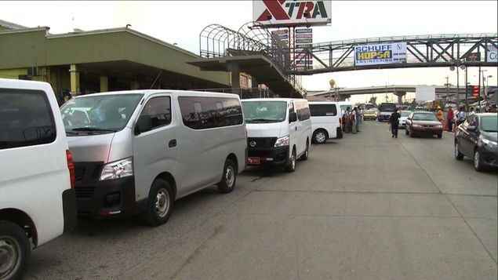
TRANSPORTE TRADICIONAL Y EL INFORMAL

Slide 11
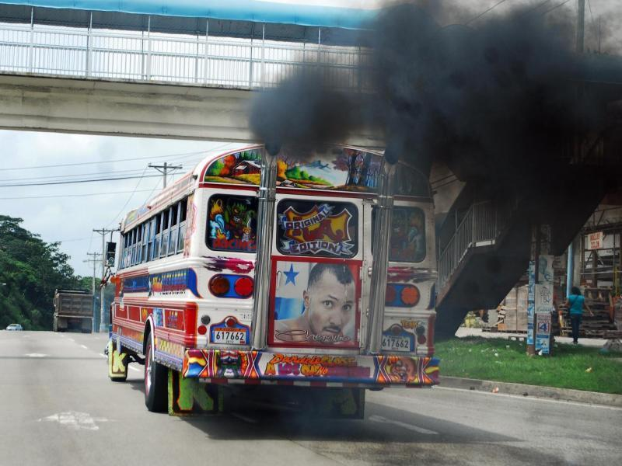
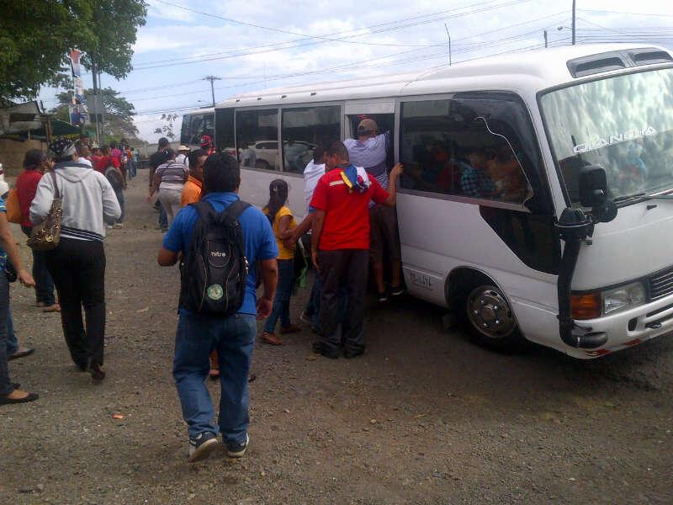
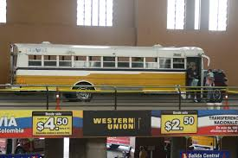
TRANSPORTE TRADICIONAL
Administrado y operado bajo un esquema muy atomizado y artesanal
Vehículos Muy contaminantes
El pago del servicio se hace directamente al operador del vehículo con dinero en efectivo
Tarifas reguladas.
Oeste hacia la ciudad $0.55 a $1.25. T
Troncales y Alimentadoras $0.25 y $0.10 para estudiantes
No reciben subsidio a la operación, salvo el del Diésel cuando el precio del galón supera $2.40, se paga la Diferencia (solo Distritos de Panamá y San Miguelito)

Slide 12
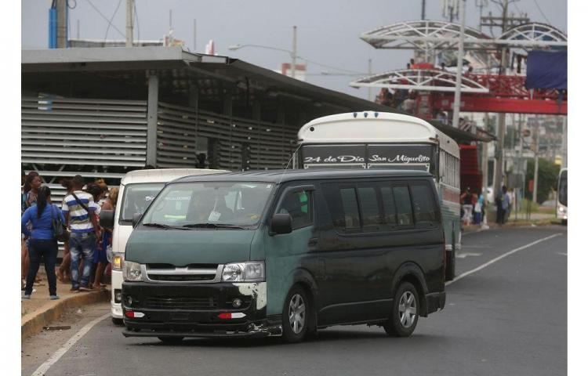
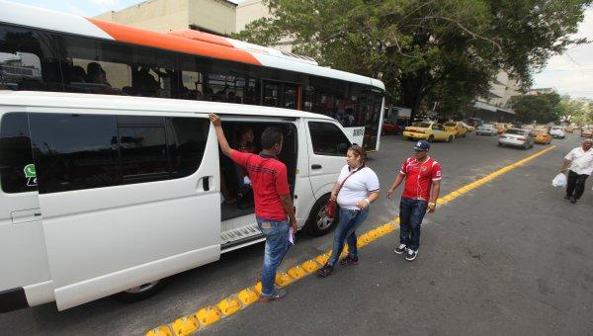
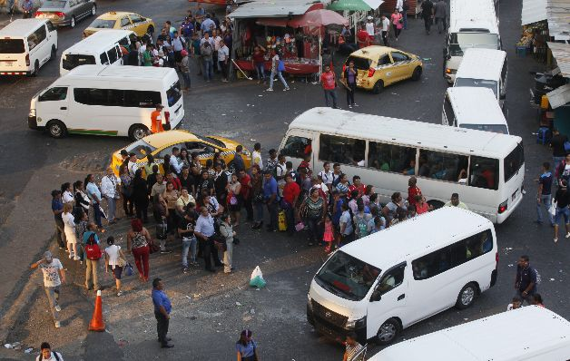
TRANSPORTE INFORMAL
Los servicios informales al inicio brindaron el servicio en sectores no suficientemente cubiertos por el transporte formal. Hoy invaden todos los sectores.
los usuarios lo prefieren por ser más rápido, pero el manejo es desordenado e inseguro
Tarifa variable y negociable: $1.00 a $1.50. En el Oeste hacia Panamá entre $1.50 y $3.50.
Este sistema afecta a todos los demás operadores
Los vehículos no cumplen con la normas que regulan el servicio en la ciudad

Slide 13
METRO Y METROBUS

Slide 14
Metro Bus
Modernización del sistema de transporte publico de la ciudad
Mejorar el nivel de satisfacción de los clientes.
Mejorar la seguridad de los usuarios.
Disminuir la accidentalidad
Manejar altos estándares de confiabilidad y oportunidad del servicio.
Mejorar la comodidad
Mejorar los estándares de emisiones y de consumo
Inicio 2010. Sustitución del sistema atomizado y artesanal ( Distritos de Panamá y San Miguelito) por un solo gran operador privado, con un contrato de conseción. 1236 unidades.
Se indemiza a los operadores tradicionales (faltaron algunos)
Nacionalización 2016. Acciones propiedad del MPSA.
Se mantiene la empresa TMPSA – MiBus y contrato de conseción con la ATTT.
Se contrata a la empresa First Transit para estabilizar la operación

Slide 15
Metro Bus: evolución de la demanda
Año | Pagos | Movilizados
2015 | 148,105,738 | 166,663,356
2016 | 137,711,165 | 154,889,843
Crecimiento | -7% | -7.1 %

Slide 16
Metro Bus: evolución de la demanda

Slide 17
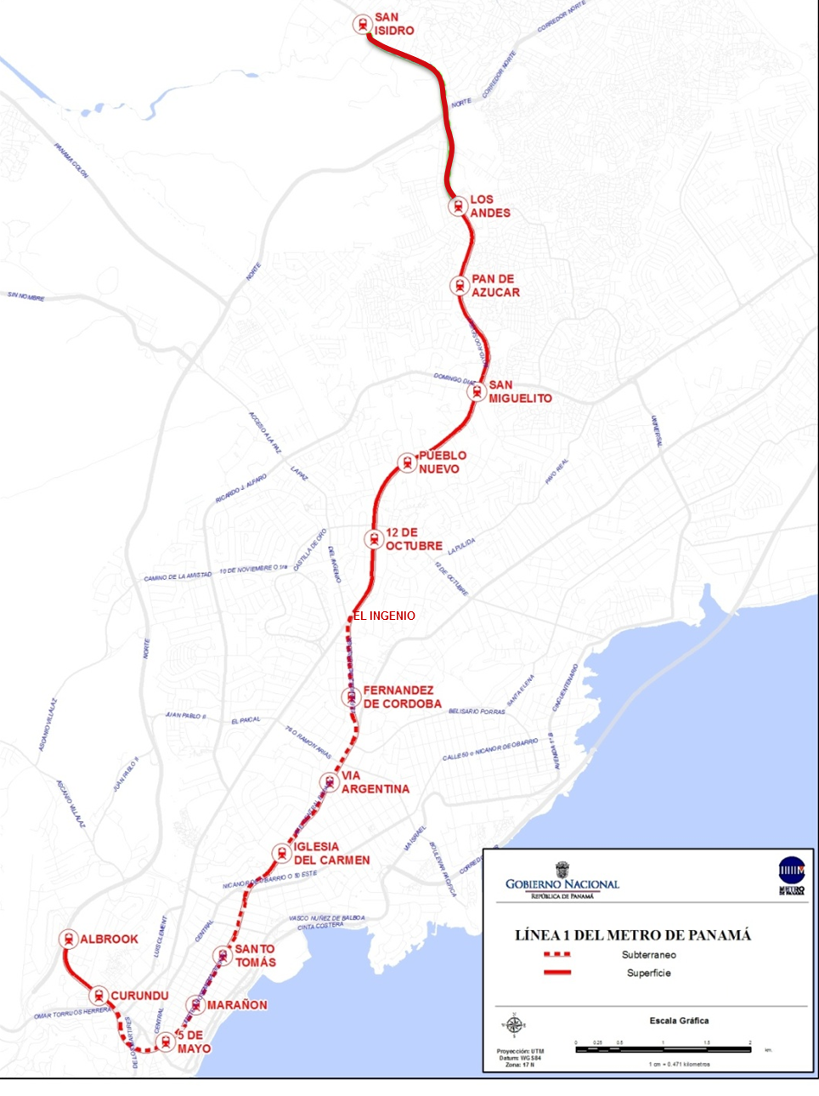
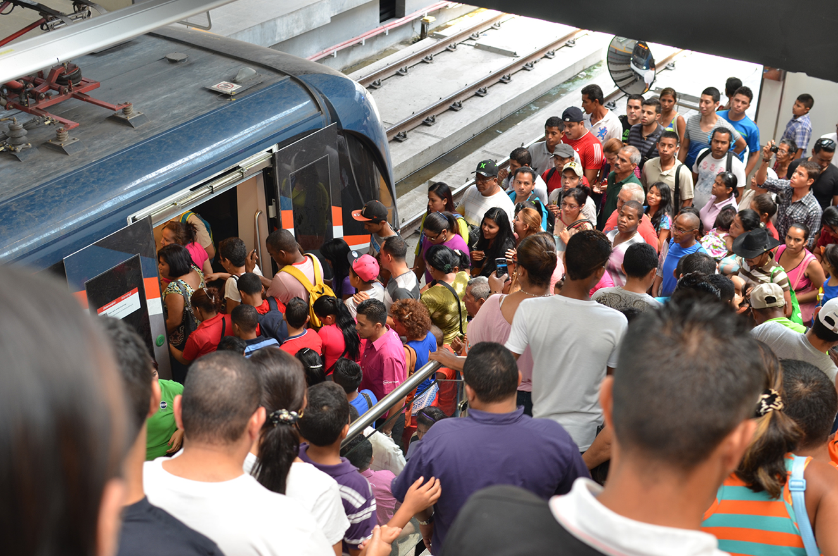
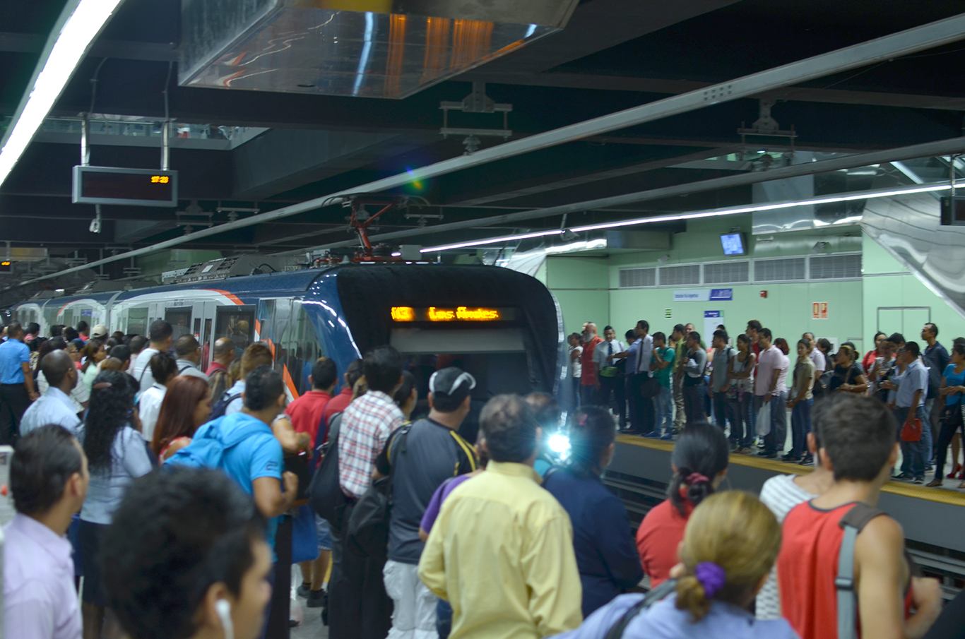
Metro: la línea 1
Empresa Pública Metro de Panamá S.A.
La línea 1
Tramo | San Isidro -Albrook
Longitud (km) | 16
Estaciones | 14
Capacidad de Diseño p/h/s | 40.000
NUEVO RECORD
281,000 pasajeros 28 Mayo 2017

Slide 18
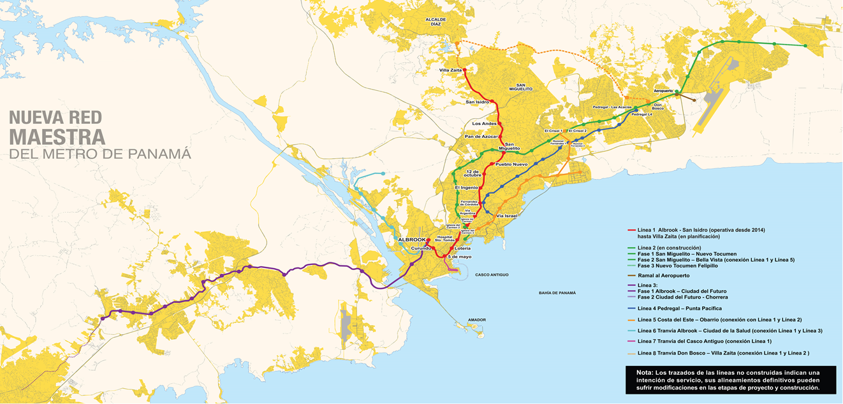
Metro: la Nueva Red Maestra

Slide 19
Metro la línea 1: evolución demanda mensual
Demanda anual 2015 68,97 MM 2016 78,7 14%

Slide 20
Metro la línea 1: evolución demanda promedio día laboral
Demanda diaria laboral promedio y crecimiento promedio
Año 2015 218,508 Año 2016 251,291 15%
La operación a San isidro se inició en Agosto 2015, el crecimiento promedio 2016/2015 agosto diciembre fue 8%

Slide 21

INGRESOS Y COSTOS: Metro y Metro Bus

Slide 22
Metro Bus: tarifa técnica 2017
Transporte Masivo de Panamá, S.A. Abril 2017 – Adenda 11 al Contrato de Concesión
Tarifa al
Usuario
Subsidio
Tarifa
Tarifa
Técnica
Troncal / Transversal
$0.250
+
$0.506
=
$0.756
Escolares
$0.100
+
$0.228
=
$0.328
$1.250
+
$0.398
=
$1.648
Expreso / Semiexpreso
INGRESOS
Total 2016
$43.1MM
+
$68.1MM
=
$111.2MM
61%
Marzo 2017
$3.6 MM
+
$5.8 MM
=
$9.4 MM
62%

Slide 23
Metro la línea 1: Tarifas al usuario e Ingresos
TARIFA POR VIAJE | US$
Tarifa individual | 0.350
Tarifa para jubilados y pensionados descuento del 30% | 0.245
Tarifas para personas con discapacidad descuento del 30% | 0.245
Los estudiantes hasta el nivel medio descuento al 50% | 0.175
Ingreso Anual Total y crecimiento
Año 2015 23,79 MM Año 2016 27,31 MM 15%

Slide 24
Metro la línea 1: Los Costos de O+M y los Subsidios
Costos O+M
2015 40 Millones
2016 38 Millones
Ingresos Tarifarios
2015 23,79 Millones
2016 27,31 Millones
Subsidio a Operación
2015 41% *
2016 28%
El presupuesto 2017 contempló un tarifa al usuario de B./0.50 que no se ha dado.
Durante el 2016 se estudiaron distintos escenarios de tarifa integrada Metro – MetroBus. Se acordó un esquema que tampoco se ha podido implantar.
* Los costos 2015 incluyen compromisos anteriores, consecuencia del ajsute de cuentas al pasar de SMP a S.A.

Slide 25
Subsidios Metro + Metrobus Año 2016
Año 2016 | Monto Total del subsidio | Pasajeros Pagos transportados | Subsidio por pasajero
Metro Bus | 68,100,000 | 137,711,165 | B/. 0.49
Metro | 10,687,056 | 78,700,112 | B/. 0.14

Slide 26
SISTEMA INTEGRADO METRO - METROBUS

Slide 27
Sistema Integrado Metro - MetroBus
LA POLÍTICA
Consolidar el Sistema Intregrado de Transporte Público (SITP) Metro, MetroBus y el resto
Sistema de Recaudo Unificado con Tarifa Integrada.
La planificación y administración del SITP debe estar en manos del Estado.
La operación puede ser contratada a privados.
La empresa Metro de Panamá S.A. albergará a MetroBus
Modernización del resto de los operadores: expansión del Metro Bus
Realizar una reestructuración Institucional del sector transporte
Se llevó adelante el proceso de adquisición del Metro Bus por parte del estado.
Ya se cuenta con sistema de recaudo unificado y un solo medio de pago Metro y Metro Bus
La ATTT está trabajando en su reestructuración institucional

Slide 28
Sistema Integrado Metro - MetroBus
LOS PRINCIPALES RETOS
Definir una política tarifaria sustentable:
Que abarque varios quinquenios
que establezca el mecanismo de ajuste periódico de las tarifas a los usuarios
que establezca el proceso de revisión de los costos de los operadores
que establezca los niveles de subsidio admisibles y las fuentes de los recursos.
Hay que arrancar esa definición con el Metro y MetroBus
Materializar la reestructuración y fortalecimiento Institucional de la ATTT para poder acometer el proceso de modernización del resto de los operadores.

Slide 29
Gracias!

